Slide 1
Matemáticas
Mateo romeu, benja fernandez, Giuliano bueno
Tema: pi

Slide 2
¿Cuando es el dia del PI?
El Día del Número Pi, se celebra el 14 de marzo, una fecha para celebrar la existencia de una constante matemática. Además en esta fecha nació Albert Einstein y murió Stephen Hawking. Este día se celebra como si fuese el día de las matemáticas y exactamente se debe festejar a las 3.14 haciendo honor a sus primeros dígitos.

Slide 3
Historia del PI
2.000 A.C. – Los babilonios usaban π = 3,125
2.000 A.C. – Los egipcios usaban π = 3,1605
1.200 A.C – Los chinos usaban π = 3
550 A.C. – En la Biblia, I Reyes, 7:23, se da a entender que π = 3
300 A.C. – Arquímides calcula que π = 3,14163
200 A.C. – Ptolomeo usa π = 3,14166
500– Aryabhatta usa π = 3,1416
1220 – Leonardo de Pisa (Fibbonaci) calcula π = 3,141818
1436 – Al-Kashi de Samarkanda calcula π con 14 decimales
1596 – Ludolph van Ceuelen calcula π con 32 decimales
1665 – Newton descubre el Cálculo y calcula π con 16 decimales
1706 – Machin calcula π con 100 decimales

Slide 4
Historia del PI
1844 – Strassntizky y Dase calculan π con 200 decimales
1855 – Richter calcula π con 500 decimales
1874 – Shanks calcula π con 707 decimales
1945 – Ferguson se da cuenta de que a partir del 527º de Shanks hay un error
1947 – Ferguson calcula π con 620 decimales
1948 – Ferguson calcula π con 808 decimales gracias a una calculadora electrónica
1949 – Un ENIAC calcula 2.039 decimales de π
1959 – Un IBM 704 calcula 16.167 decimales de π
1961 – Un IBM 7090 calcula 100.000 decimales de π
1967 – Un CDC 6600 calcula 500.000 decimales de π
1973 – Un CDC 7600 calcula 1.001.250 decimales de π
1986 – Un CRAY 2 calcula 29 millones de decimales de π
1989 – Un IBM 3090 calcula un 1.000 millones de decimales de π

Slide 5
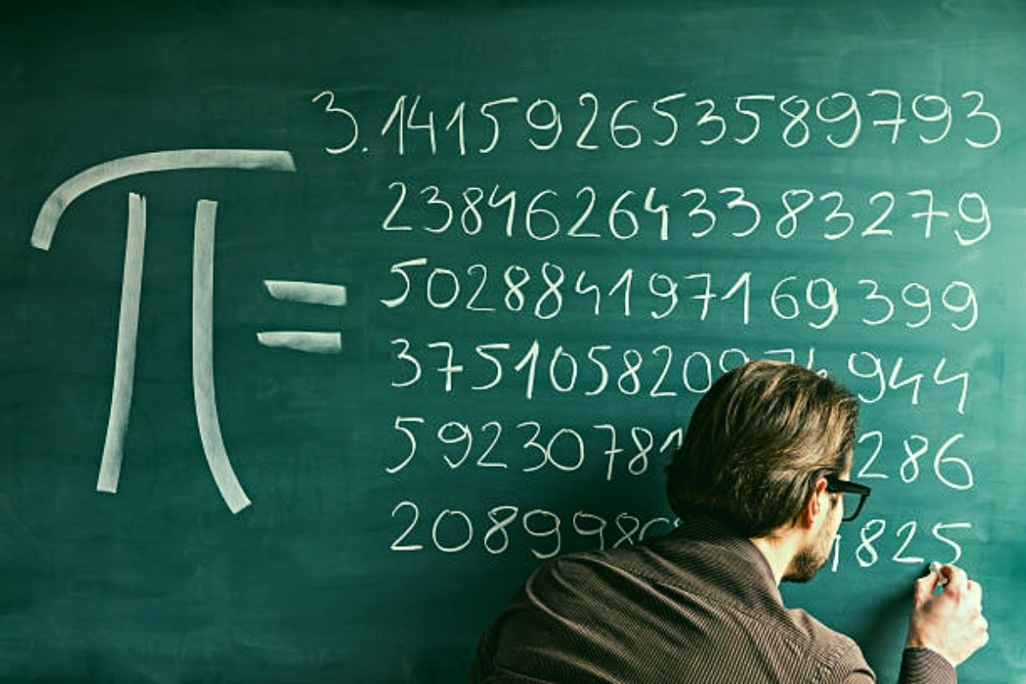
El valor de PI
Si bien puede ser redondeado como 3,141592, Pi es un "número irracional", es decir, tiene infinita cantidad de dígitos que se prolongan tras la coma, sin jamás repetir un mismo patrón.

Slide 6
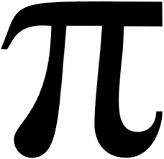

Que tienen en común e y $φ$ con $π$
Los dos son números irracionales (números que tienen infinitos decimales).

Slide 7
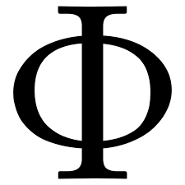

¿En qué edificio de la antigüedad está presente el número $φ?$
El número de oro, también conocido como razón áurea, suele representarse con la letra griega Φ, en honor a Fidias, el arquitecto que diseñó el Partenón, (es un templo dedicado a la diosa Atenea que protege la ciudad de Atenas)

